Slide 1

Каша – кормилица наша.

Slide 2
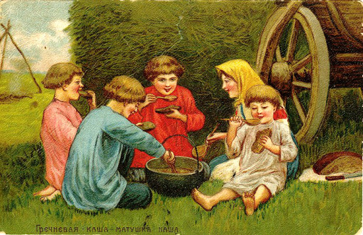

Slide 3


Slide 4
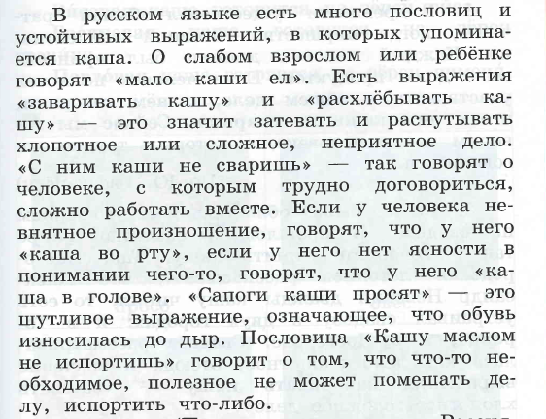

Slide 5
«Мало каши ел»
«Заварить кашу»
«Расхлёбывать кашу»
«С ним каши не сваришь»
«Каша во рту»
«Каша в голове»
«Сапоги каши просят»
«Кашу маслом не испортишь»

Slide 6
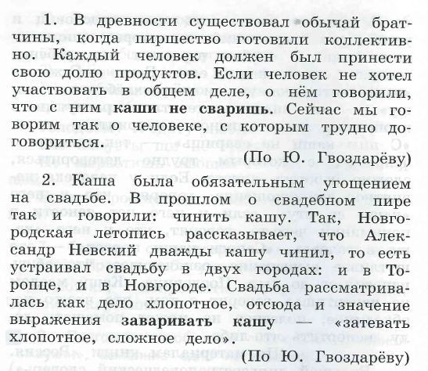

Slide 7
«Мало каши ел»
«Заварить кашу»
«Расхлёбывать кашу»
«С ним каши не сваришь»
«Каша во рту»
«Каша в голове»
«Сапоги каши просят»
«Кашу маслом не испортишь»

Slide 8
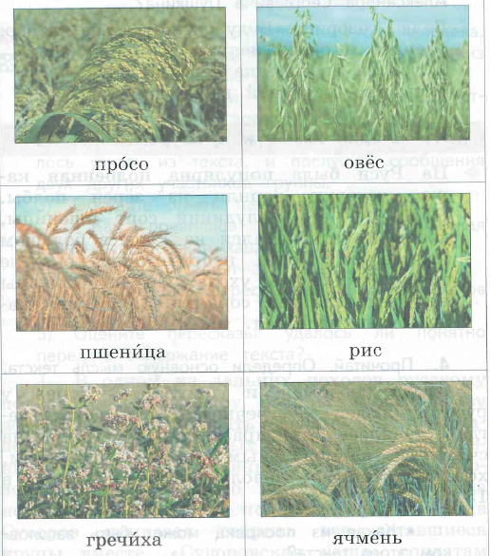

Slide 9
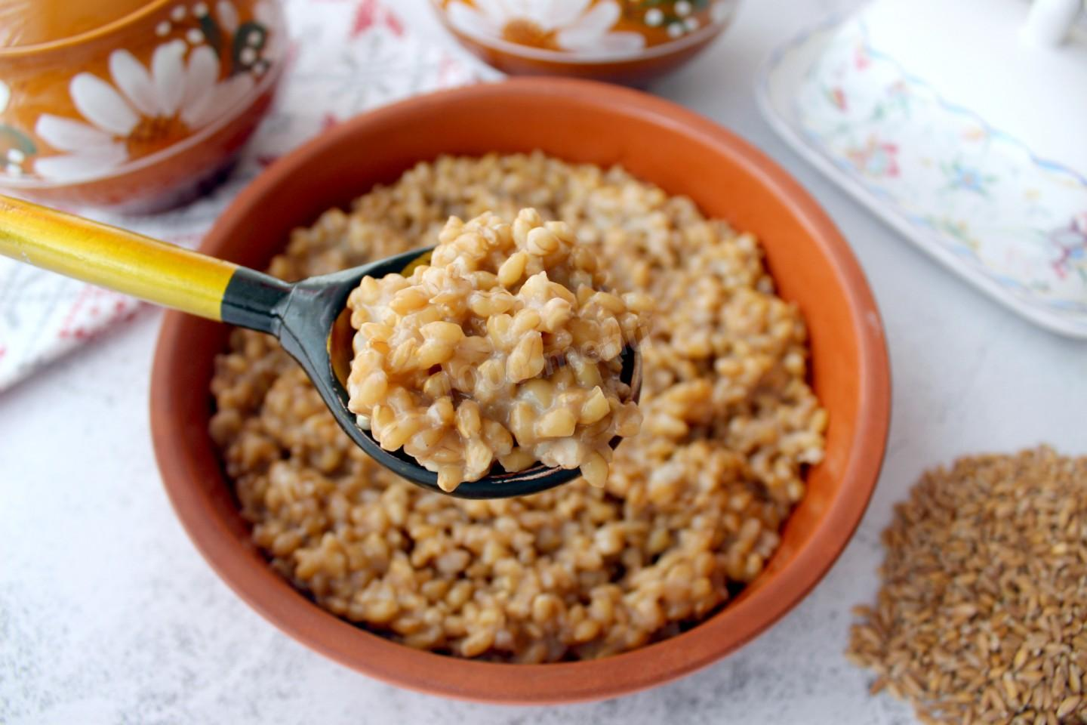
Полбенная каша

